Slide 1
Обработка больших данных с Apache Airflow (ч. 2)
Астахов Сергей ИУ6-22М

Slide 2
Agenda
Планирование и выполнение конвейеров
Инкрементальная загрузка и обратное заполнение
Атомарность и идемпотентность задач
Ветвление

Slide 3
Планирование и выполнение конвейеров

Slide 4
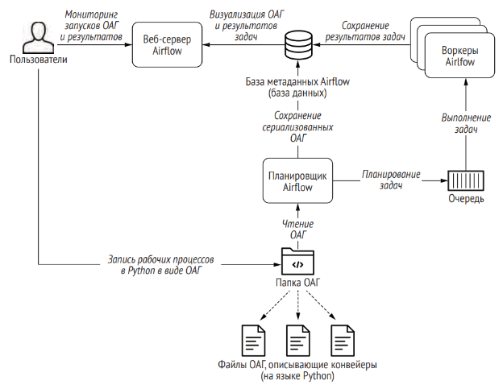

Slide 5
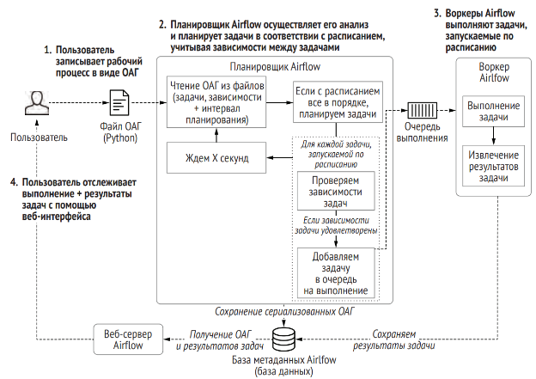

Slide 6
Инкрементальная загрузка и обратное заполнение

Slide 7
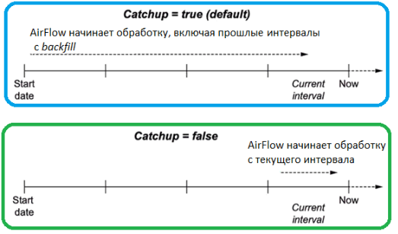

Slide 8
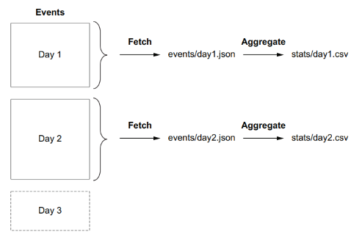

Slide 9
Атомарность и идемпотентность

Slide 10
Не атомарно
Атомарно
def _calculate_stats(**context):
"""Calculates event statistics."""
input_path = context["templates_dict"]["input_path"]
output_path = context["templates_dict"]["output_path"]
events = pd.read_json(input_path)
stats = events.groupby(["date", "user"]).size().reset_index()
stats.to_csv(output_path, index=False)
send_stats(stats, email="user@example.com")
def _send_stats(email, **context):
stats = pd.read_csv(context["templates_dict"]["stats_path"])
email_stats(stats, email=email)
send_stats = PythonOperator(
task_id="send_stats",
python_callable=_send_stats,
op_kwargs={"email": "user@example.com"},
templates_dict={"stats_path": "data/stats/{{ds}}.csv"},
provide_context=True,
dag=dag,
)
calculate_stats >> send_stats

Slide 11
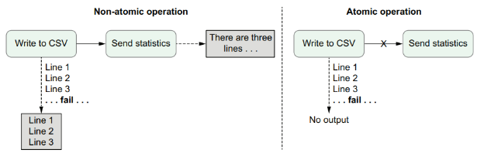

Slide 12
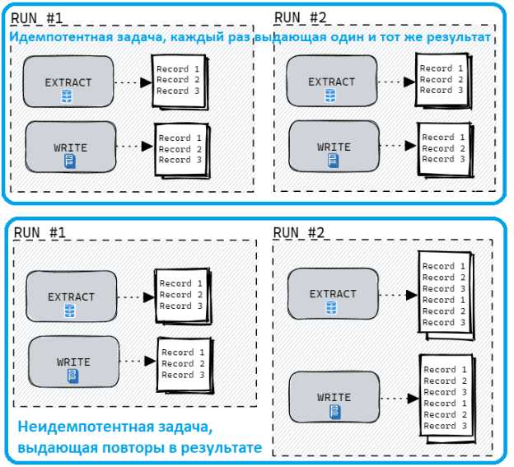

Slide 13
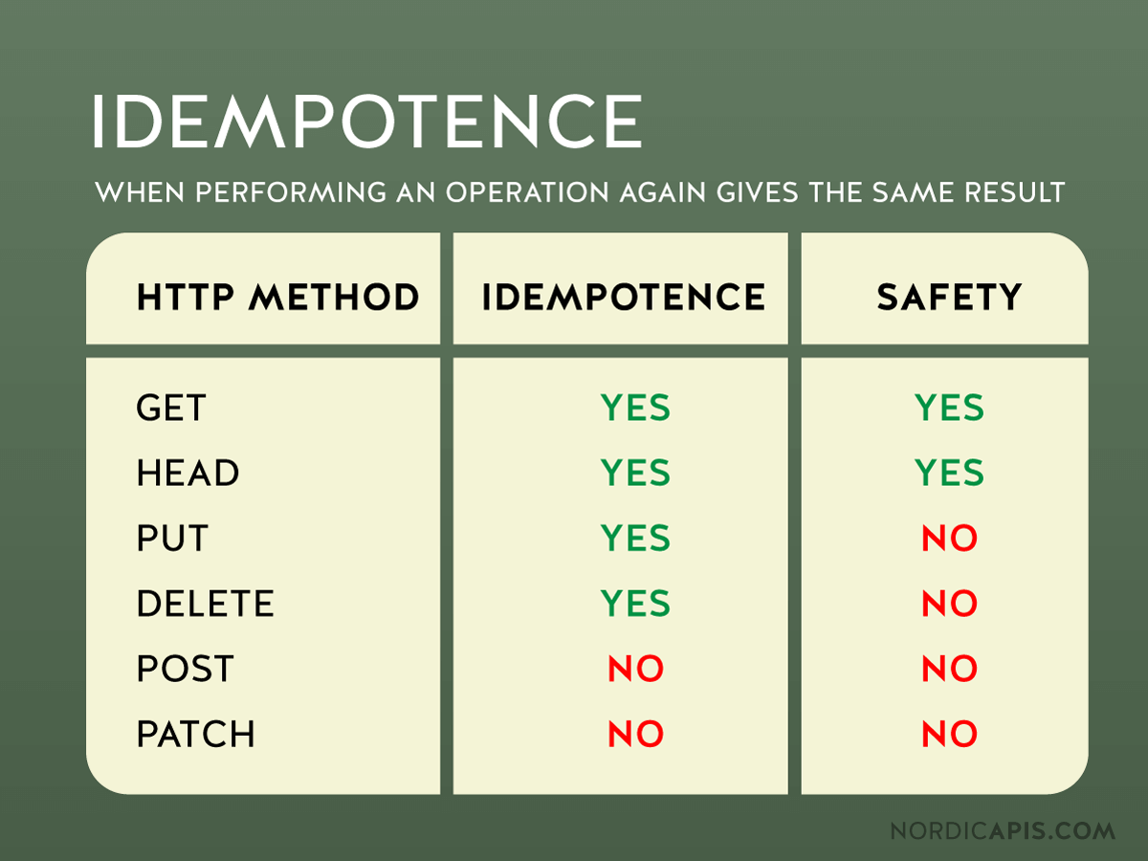

Slide 14
Ветвление

Slide 15
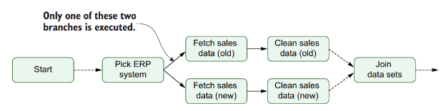
def _pick_erp_system(**context):
if context["execution_date"] < ERP_SWITCH_DATE:
return "fetch_sales_old"
else:
return "fetch_sales_new"
sales_branch = BranchPythonOperator(
task_id='sales_branch',
provide_context=True,
python_callable=_pick_erp_system,
)
sales_branch >> [fetch_sales_old, fetch_sales_new]

Slide 16
all_success
all_failed
all_done
all_skipped
one_failed
one_success
one_done
none_failed
none_failed_min_one_success
none_skipped
always
BranchPythonOperator
ShortCircuitOperator
BranchSQLOperator
BranchDayOfWeekOperator
BranchDateTimeOperator

Slide 17
Спасибо
за внимание

Slide 18

Спасибо
за внимание

